Slide 1
2020 자율주행 교육
WeGo 위고 주식회사

Slide 2
목차
Machine Learning
Perceptron
Neural Network

Slide 3
01
Machine Learning

Slide 4
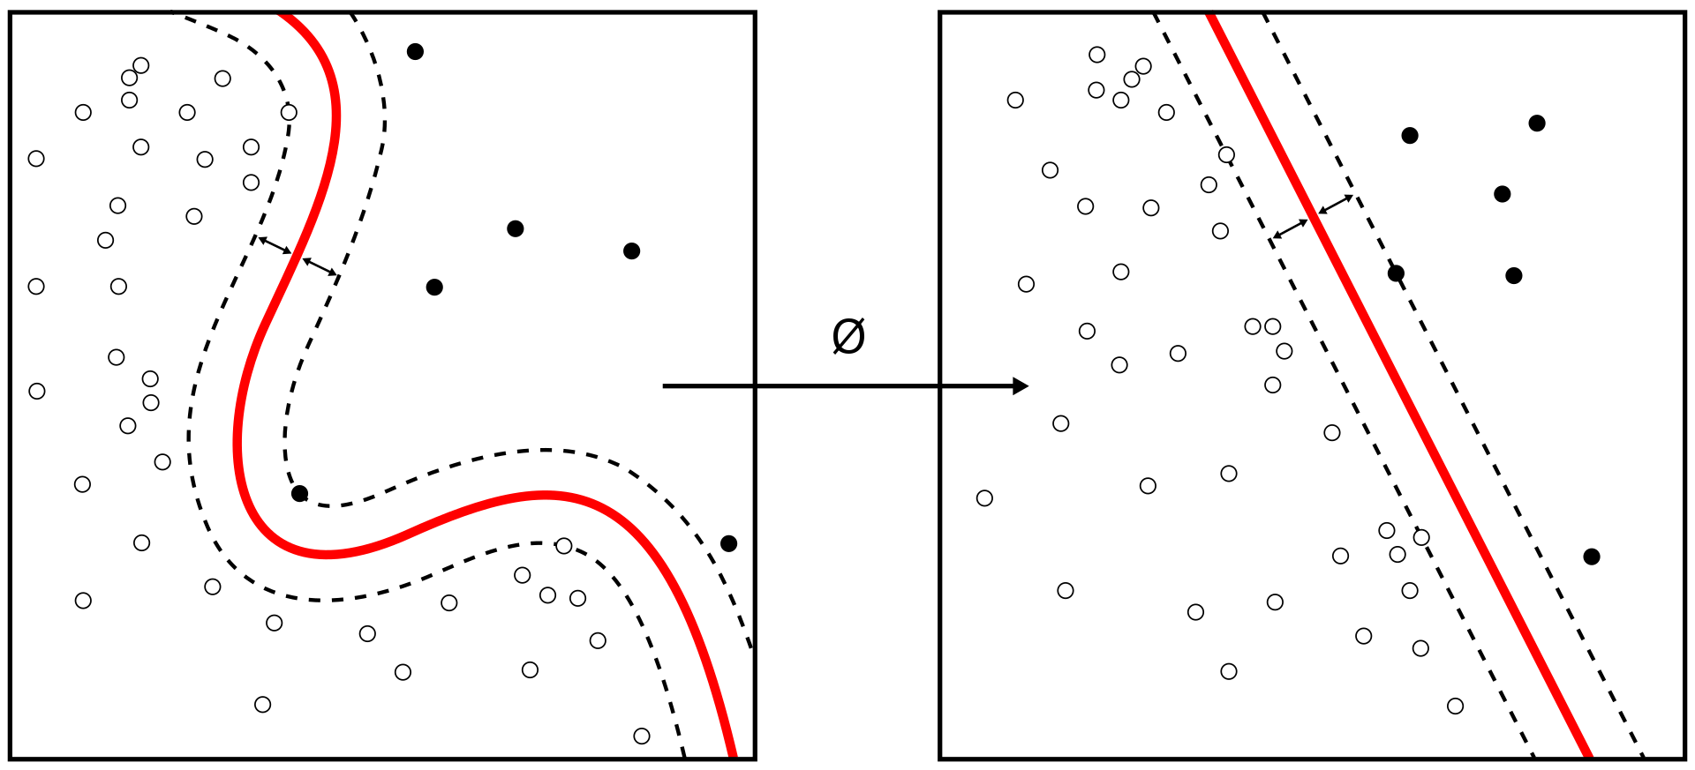
01.
Machine Learning
인공지능의 한 분야
경험을 통해 성능을 개선하는 알고리즘
SVM, K-NN, Deep Learning이 대표적
Training, Evaluation, Test Data로 나누어서 진행
지도 학습, 비지도 학습, 자기 지도 학습, 강화 학습으로 나뉨
Support Vector Machine

Slide 5
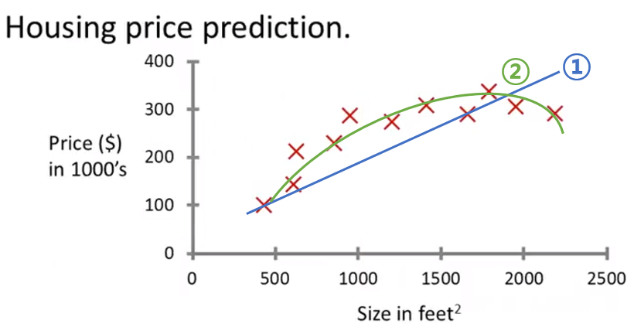
01.
Machine Learning
지도 학습(Supervised Learning)
특정 입력에 대해 정답이 있는 데이터가 주어질 경우에 사용하는 학습법
정해진 Model에 따라 입력과 정답 사이의 관계를 기계가 직접 학습
회귀분석, 분류에 사용이 가능

Slide 6
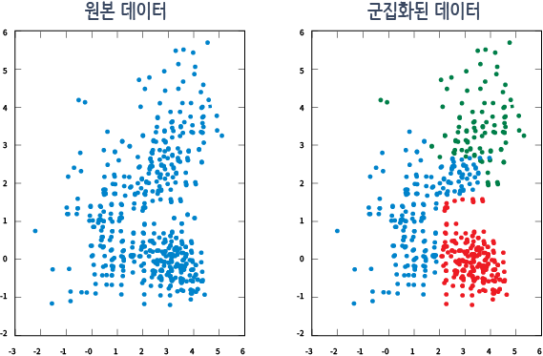
01.
Machine Learning
비지도 학습(Unsupervised Learning)
지도 학습과 반대로 특정 입력에 대해 정답이 없는 경우에 사용하는 학습법
Clustering(군집화) – 유사한 성질끼리 묶어주는 것

Slide 7

01.
Machine Learning
강화 학습(Reinforcement Learning)
Reward를 기준으로, 상을 최대화하고 벌을 최소화하는 학습 방식
Decision Process (특정 상태에 대해 선택하는 과정) 에 주로 사용

Slide 8
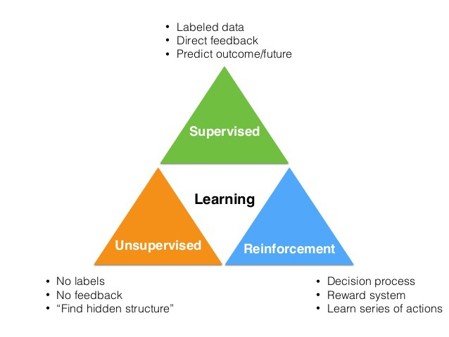
01.
Machine Learning
Machine Learning의 종류 및 특징 정리

Slide 9
02
Deep Learning - Perceptron

Slide 10
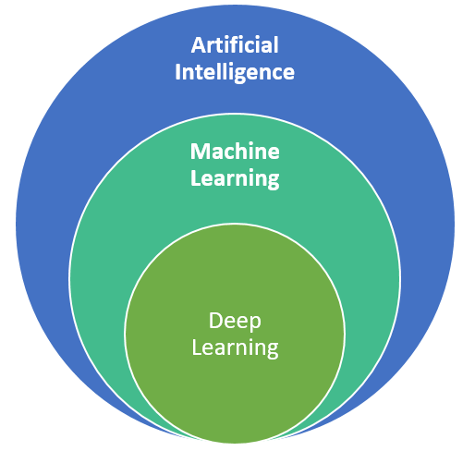
02.
Perceptron
AI, Machine Learning, Deep Learning의 상관 관계

Slide 11
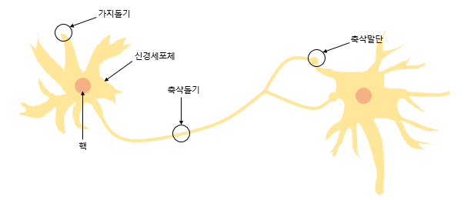
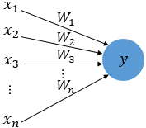
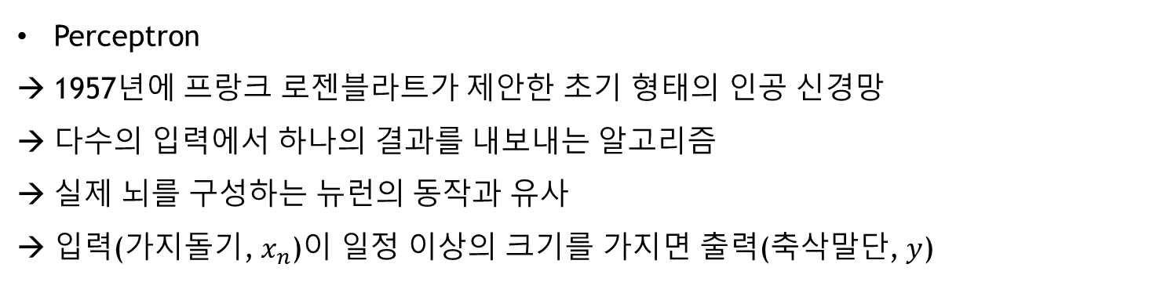
02.
Perceptron
Perceptron
1957년에 프랑크 로젠블라트가 제안한 초기 형태의 인공 신경망
다수의 입력에서 하나의 결과를 내보내는 알고리즘
실제 뇌를 구성하는 뉴런의 동작과 유사
입력(가지돌기, $x_{n}$)이 일정 이상의 크기를 가지면 출력(축삭말단, $y$)

Slide 12
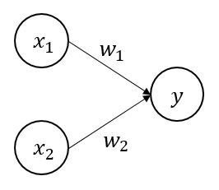
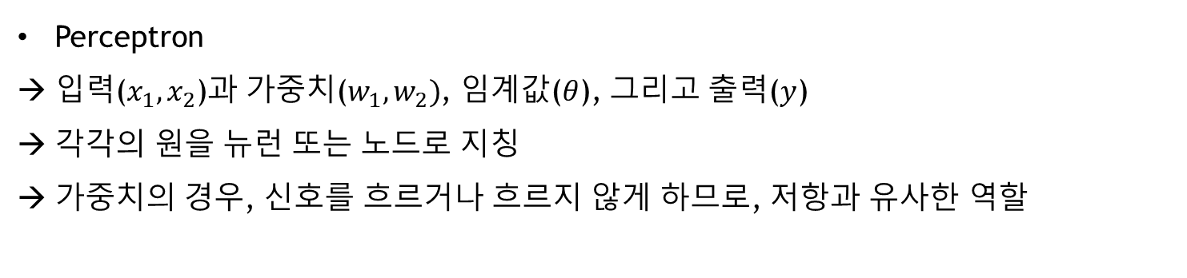
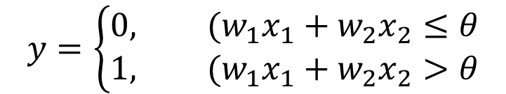
02.
Perceptron
Perceptron
입력($x_{1}, x_{2}$)과 가중치($w_{1},w_{2})$, 임계값($θ$), 그리고 출력($y$)
각각의 원을 뉴런 또는 노드로 지칭
가중치의 경우, 신호를 흐르거나 흐르지 않게 하므로, 저항과 유사한 역할
$$y=\left\{\begin{aligned}0, (w_{1}x_{1}+w_{2}x_{2}≤θ \\ &1, (w_{1}x_{1}+w_{2}x_{2}>θ\end{aligned}\right.$$

Slide 13
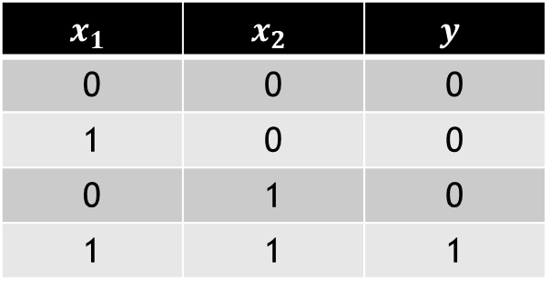
02.
Perceptron
AND Gate
퍼셉트론을 통해서 구현
가중치와 임계값을 조절하여 AND Gate 구현
$$x_{1}$$ | $$x_{2}$$ | $$y$$
0 | 0 | 0
1 | 0 | 0
0 | 1 | 0
1 | 1 | 1

Slide 14
02.
Perceptron
AND Gate
퍼셉트론을 통해서 구현
가중치와 임계값을 조절하여 AND Gate 구현
$$x_{1}$$ | $$x_{2}$$ | $$y$$
0 | 0 | 0
1 | 0 | 0
0 | 1 | 0
1 | 1 | 1
def AND(x1, x2):
w1, w2, theta = 0.5, 0.5, 0.7
tmp = x1*w1 + x2*w2
if tmp <= theta:
return 0
else:
return 1

Slide 15
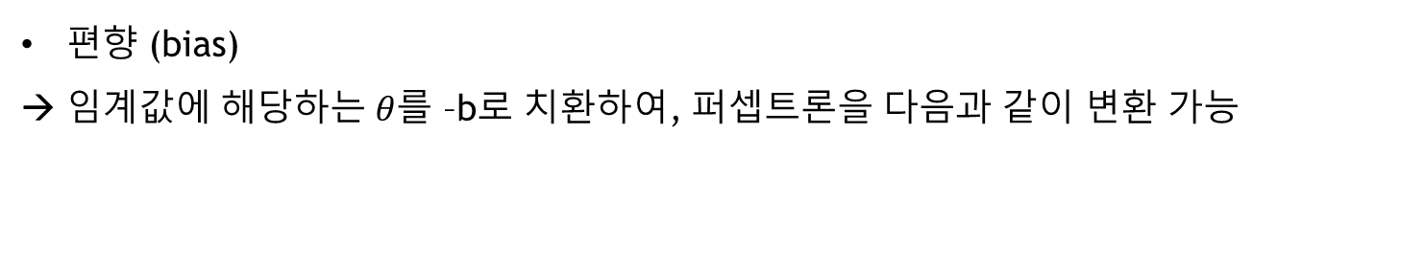
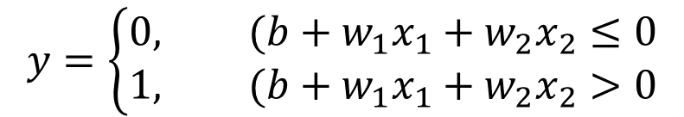
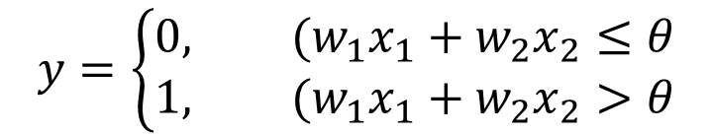
02.
Perceptron
편향 (bias)
임계값에 해당하는 $θ$를 –b로 치환하여, 퍼셉트론을 다음과 같이 변환 가능
$$y=\left\{\begin{aligned}0, (w_{1}x_{1}+w_{2}x_{2}≤θ \\ &1, (w_{1}x_{1}+w_{2}x_{2}>θ\end{aligned}\right.$$
$$y=\left\{\begin{aligned}0, (b+w_{1}x_{1}+w_{2}x_{2}≤0 \\ &1, (b+w_{1}x_{1}+w_{2}x_{2}>0\end{aligned}\right.$$

Slide 16
02.
Perceptron
AND Gate (bias 추가)
퍼셉트론을 통해서 구현
가중치와 임계값을 조절하여 AND Gate 구현
$$x_{1}$$ | $$x_{2}$$ | $$y$$
0 | 0 | 0
1 | 0 | 0
0 | 1 | 0
1 | 1 | 1

Slide 17
02.
Perceptron
AND Gate (bias 추가)
퍼셉트론을 통해서 구현
가중치와 임계값을 조절하여 AND Gate 구현
import numpy
def AND(x1, x2):
x = np.array([x1, x2])
w = np.array([0.5, 0.5])
b = -0.7
tmp = np.sum(w*x)+b
if tmp <= 0:
return 0
else:
return 1
$$x_{1}$$ | $$x_{2}$$ | $$y$$
0 | 0 | 0
1 | 0 | 0
0 | 1 | 0
1 | 1 | 1

Slide 18
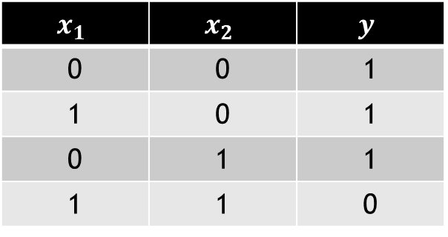
02.
Perceptron
NAND Gate
NAND는 Not AND Gate이고, AND와 반대 출력값을 가진다.
따라서 가중치와 편향의 부호를 반대로 해주면 된다.
$$x_{1}$$ | $$x_{2}$$ | $$y$$
0 | 0 | 1
1 | 0 | 1
0 | 1 | 1
1 | 1 | 0

Slide 19
02.
Perceptron
NAND Gate
NAND는 Not AND Gate이고, AND와 반대 출력값을 가진다.
따라서 가중치와 편향의 부호를 반대로 해주면 된다.
import numpy
def NAND(x1, x2):
x = np.array([x1, x2])
w = np.array([-0.5, -0.5])
b = 0.7
tmp = np.sum(w*x)+b
if tmp <= 0:
return 0
else:
return 1
$$x_{1}$$ | $$x_{2}$$ | $$y$$
0 | 0 | 1
1 | 0 | 1
0 | 1 | 1
1 | 1 | 0

Slide 20
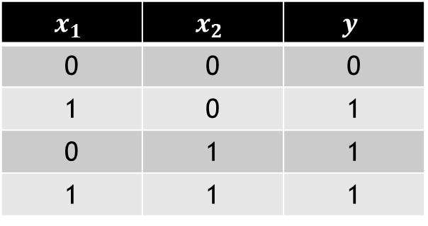
02.
Perceptron
OR Gate
OR Gate의 경우는 입력의 합의 형태로 나타난다.
가중치와 임계값(b)를 조절하여, 구현할 수 있다.
$$x_{1}$$ | $$x_{2}$$ | $$y$$
0 | 0 | 0
1 | 0 | 1
0 | 1 | 1
1 | 1 | 1

Slide 21
02.
Perceptron
OR Gate
OR Gate의 경우는 입력의 합의 형태로 나타난다.
임계값(b)을 조절하여, 구현할 수 있다.
import numpy
def OR(x1, x2):
x = np.array([x1, x2])
w = np.array([0.5, 0.5])
b = -0.2
tmp = np.sum(w*x)+b
if tmp <= 0:
return 0
else:
return 1
$$x_{1}$$ | $$x_{2}$$ | $$y$$
0 | 0 | 0
1 | 0 | 1
0 | 1 | 1
1 | 1 | 1

Slide 22
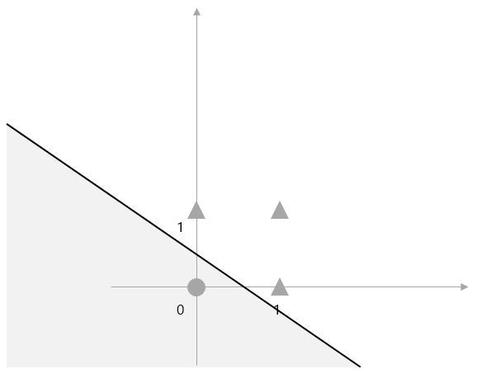
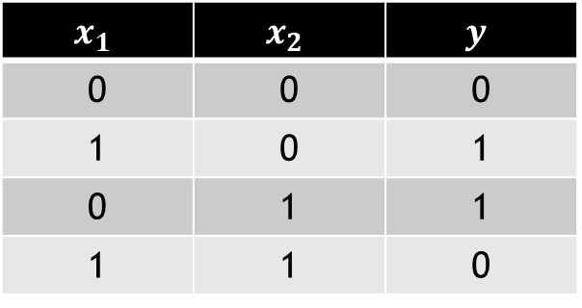
02.
Perceptron
퍼셉트론의 한계
XOR Gate를 퍼셉트론을 이용하여 구현할 수 있을까?
지금까지의 퍼셉트론을 이용해서는 XOR Gate를 구현할 수 없다.
$$x_{1}$$ | $$x_{2}$$ | $$y$$
0 | 0 | 0
1 | 0 | 1
0 | 1 | 1
1 | 1 | 0
OR Gate

Slide 23
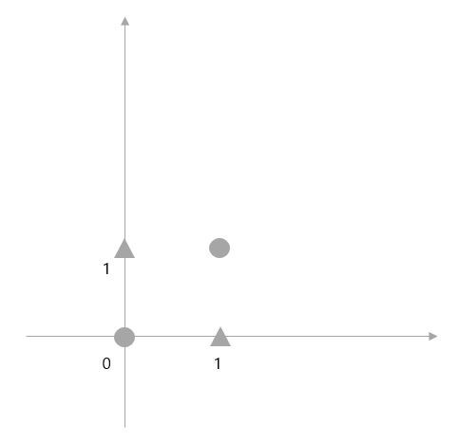
02.
Perceptron
퍼셉트론의 한계
→ 하나의 직선을 이용해서는 XOR Gate를 구현하는 것이 불가능
퍼셉트론은 직선 하나로 나눈 영역만 표현할 수 있다는 한계가 있음

Slide 24
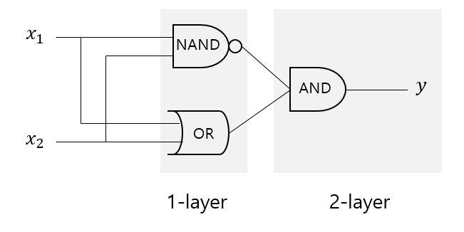
02.
Perceptron
다층 퍼셉트론의 이용
XOR Gate를 구성하기 위해서는 이전의 AND, OR, NAND Gate의 결합을 이용
세 개의 Gate를 결합하는 방식을 통해, XOR Gate를 구현 가능

Slide 25


02.
Perceptron
다층 퍼셉트론의 이용
XOR Gate를 구성하기 위해서는 이전의 AND, OR, NAND Gate의 결합을 이용
세 개의 Gate를 결합하는 방식을 통해, XOR Gate를 구현 가능
import numpy
def XOR(x1, x2):
s1 = NAND(x1, x2)
s2 = OR(x1, x2)
y = AND(s1, s2)
return y
$$s_{1}$$
$$s_{2}$$

Slide 26
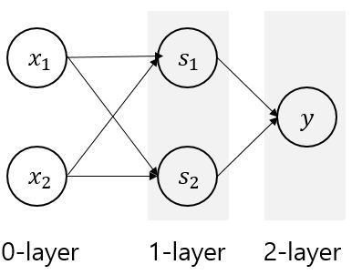
02.
Perceptron
다층 퍼셉트론의 이용
XOR Gate는 다층 구조 네트워크
퍼셉트론을 여러 층 쌓는 방식을 통해 문제를 해결하는 방식이 Deep Learning
$$s_{1}$$
$$s_{2}$$

Slide 27
03
Deep Learning
Neural Network

Slide 28
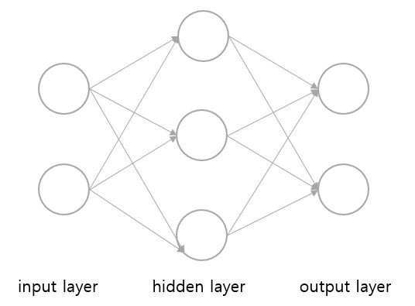
03.
Neural Network
신경망
신경망은 입력층, 출력층, 은닉층으로 구성
사람에 따라 구성 층수를 기준으로 3층 또는 2층 신경망이라고 부를 수 있음

Slide 29
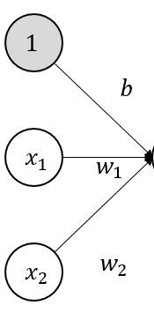
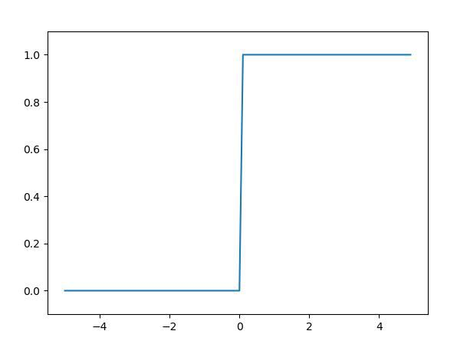

03.
Neural Network
활성화 함수
앞서 설명한 Perceptron의 경우 활성화 함수를 Step 함수로 사용
실제로는 Step함수를 사용하지 않고, Sigmoid, Softmax, ReLU 함수 등을 사용
$$h()$$
a
y

Slide 30
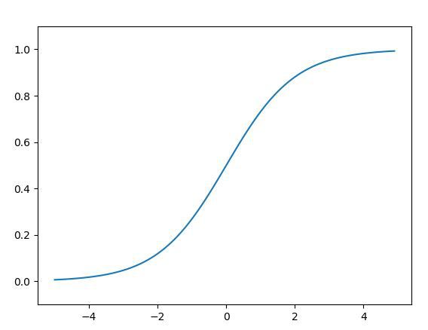
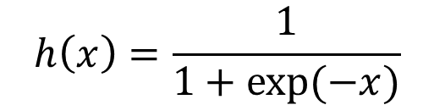
03.
Neural Network
Sigmoid function
$$h\left(x\right)=\frac{1}{1+exp⁡(−x)}$$

Slide 31
03.
Neural Network
Sigmoid function
$$h\left(x\right)=\frac{1}{1+exp⁡(−x)}$$
import numpy
import matplotlib.pylab as plt
def sigmoid(x):
return 1/(1+np.exp(-x))
X = np.arrange(-5, 5, 0.1)
Y = sigmoid(x)
plt.plot(x, y)
plt.ylim(-0.1, 1.1)
plt.show()

Slide 32
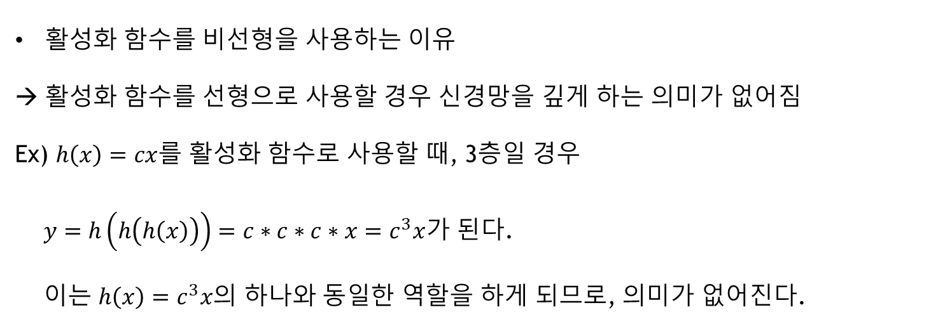
03.
Neural Network
활성화 함수를 비선형을 사용하는 이유
활성화 함수를 선형으로 사용할 경우 신경망을 깊게 하는 의미가 없어짐
Ex) $h\left(x\right)=cx$를 활성화 함수로 사용할 때, 3층일 경우
$y=h\left(h\left(h\left(x\right)\right)\right)=c∗c∗c∗x=c^{3}x$가 된다.
이는 $h\left(x\right)=c^{3}x$의 하나와 동일한 역할을 하게 되므로, 의미가 없어진다.

Slide 33
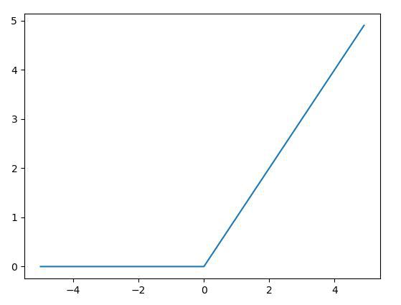
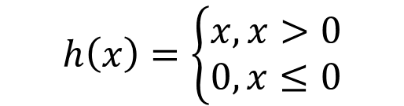
03.
Neural Network
ReLU function
$$h\left(x\right)=\left\{\begin{aligned}x, x>0 \\ 0, x≤0\end{aligned}\right.$$

Slide 34
03.
Neural Network
ReLU function
$$h\left(x\right)=\left\{\begin{aligned}x, x>0 \\ 0, x≤0\end{aligned}\right.$$
import numpy
import matplotlib.pylab as plt
def relu(x):
return np.maximum(0, x)
X = np.arrange(-5, 5, 0.1)
Y = relu(x)
plt.plot(x, y)
plt.ylim(-0.1, 5)
plt.show()

Slide 35
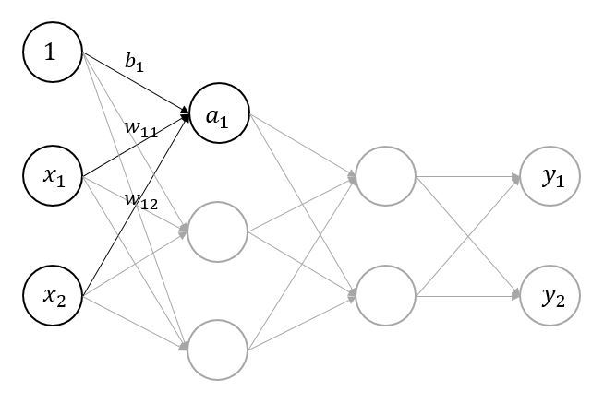

03.
Neural Network
순전파(Feed Forward Propagation)
$$h\left(x\right)=x$$

Slide 36
03.
Neural Network
def identify_function(x):
return x
def init_network():
network = {}
network['W1'] = np.array([[0.1, 0.3, 0.5], [0.2, 0.4, 0.6]])
network['b1'] = np.array([0.1, 0.2, 0.3])
network['W2'] = np.array([[0.1, 0.4], [0.2, 0.5], [0.3, 0.6]])
network['b2'] = np.array([0.1, 0.2])
network['W3'] = np.array([[0.1, 0.3], [0.2, 0.4]])
network['b3'] = np.array([0.1, 0.2])
return network
def forward(network, x):
W1, W2, W3 = network['W1'], network['W2'], network['W3']
b1, b2, b3 = network['b1'], network['b2'], network['b3']
a1 = np.dot(x, W1) + b1
z1 = sigmoid(a1)
a2 = np.dot(z1, W2) + b2
z2 = sigmoid(a2)
a3 = np.dot(z2, W3) + b3
y = identity_function(a3)
return y
network = init_network()
x = np.array([1.0, 0.5])
y = forward(network, x)

Slide 37


